Slide 1

TRƯỜNG TIỂU HỌC ÁI MỘ B
Tuần 24
Bài 127: oang - oac

Slide 2

KHỞI ĐỘNG

Slide 3



Bài 127: oang - oac

Slide 4


LÀM QUEN

Slide 5
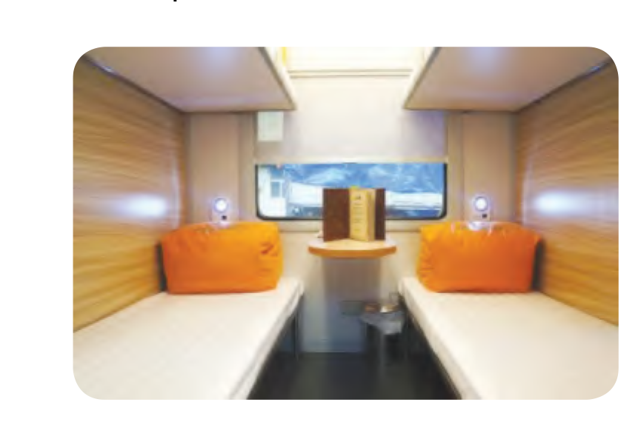
oang
o
a
ng
khoang tàu
oang
(o - a - ng - oang)

Slide 6

oac
o
a
c
áo khoác
oac
(o - a - c - oac)

Slide 7
So sánh
oang
oac

Slide 8

oang
khoang
oac
khoác

Slide 9
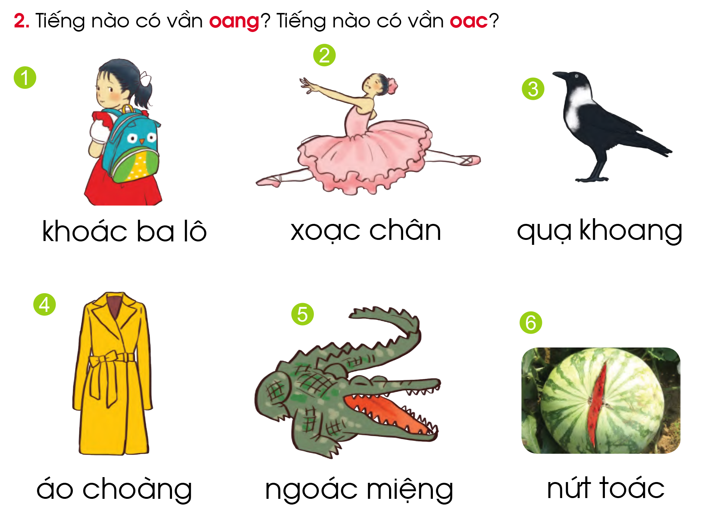

Slide 10
Tìm tiếng ngoài bài có vần:
oang
oac

Slide 11

TẬP ĐỌC

Slide 12


Slide 13

quạ khoang
Khoác lác
tẽn tò
nhảy lên
nhanh như cắt

Slide 14
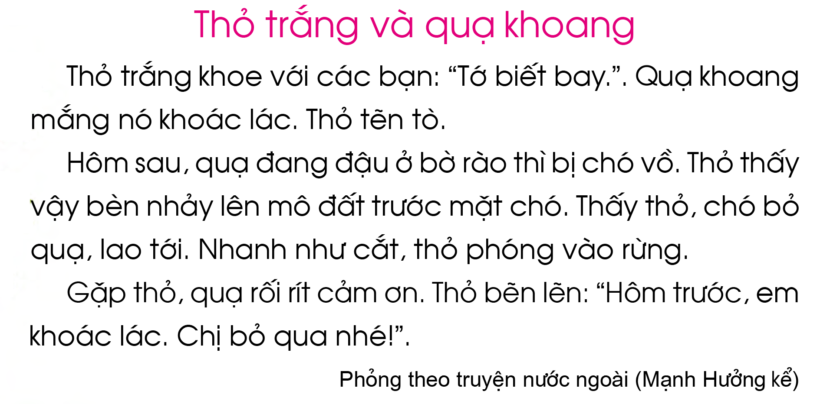

Slide 16

TÌM HIỂU BÀI

Slide 17
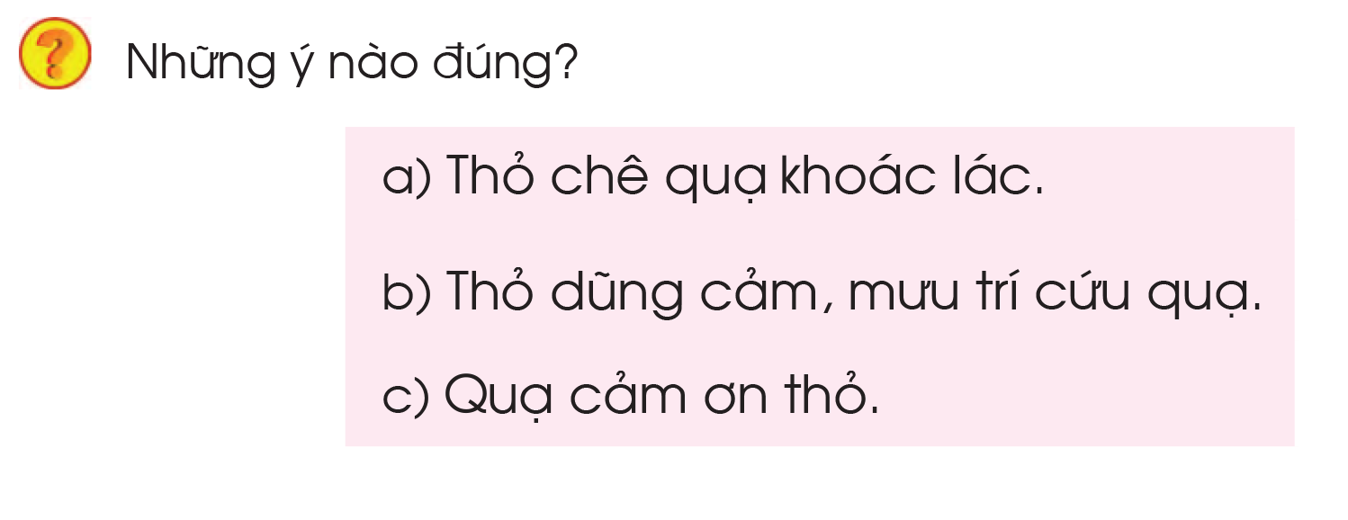

Slide 18


TẬP VIẾT

Slide 19
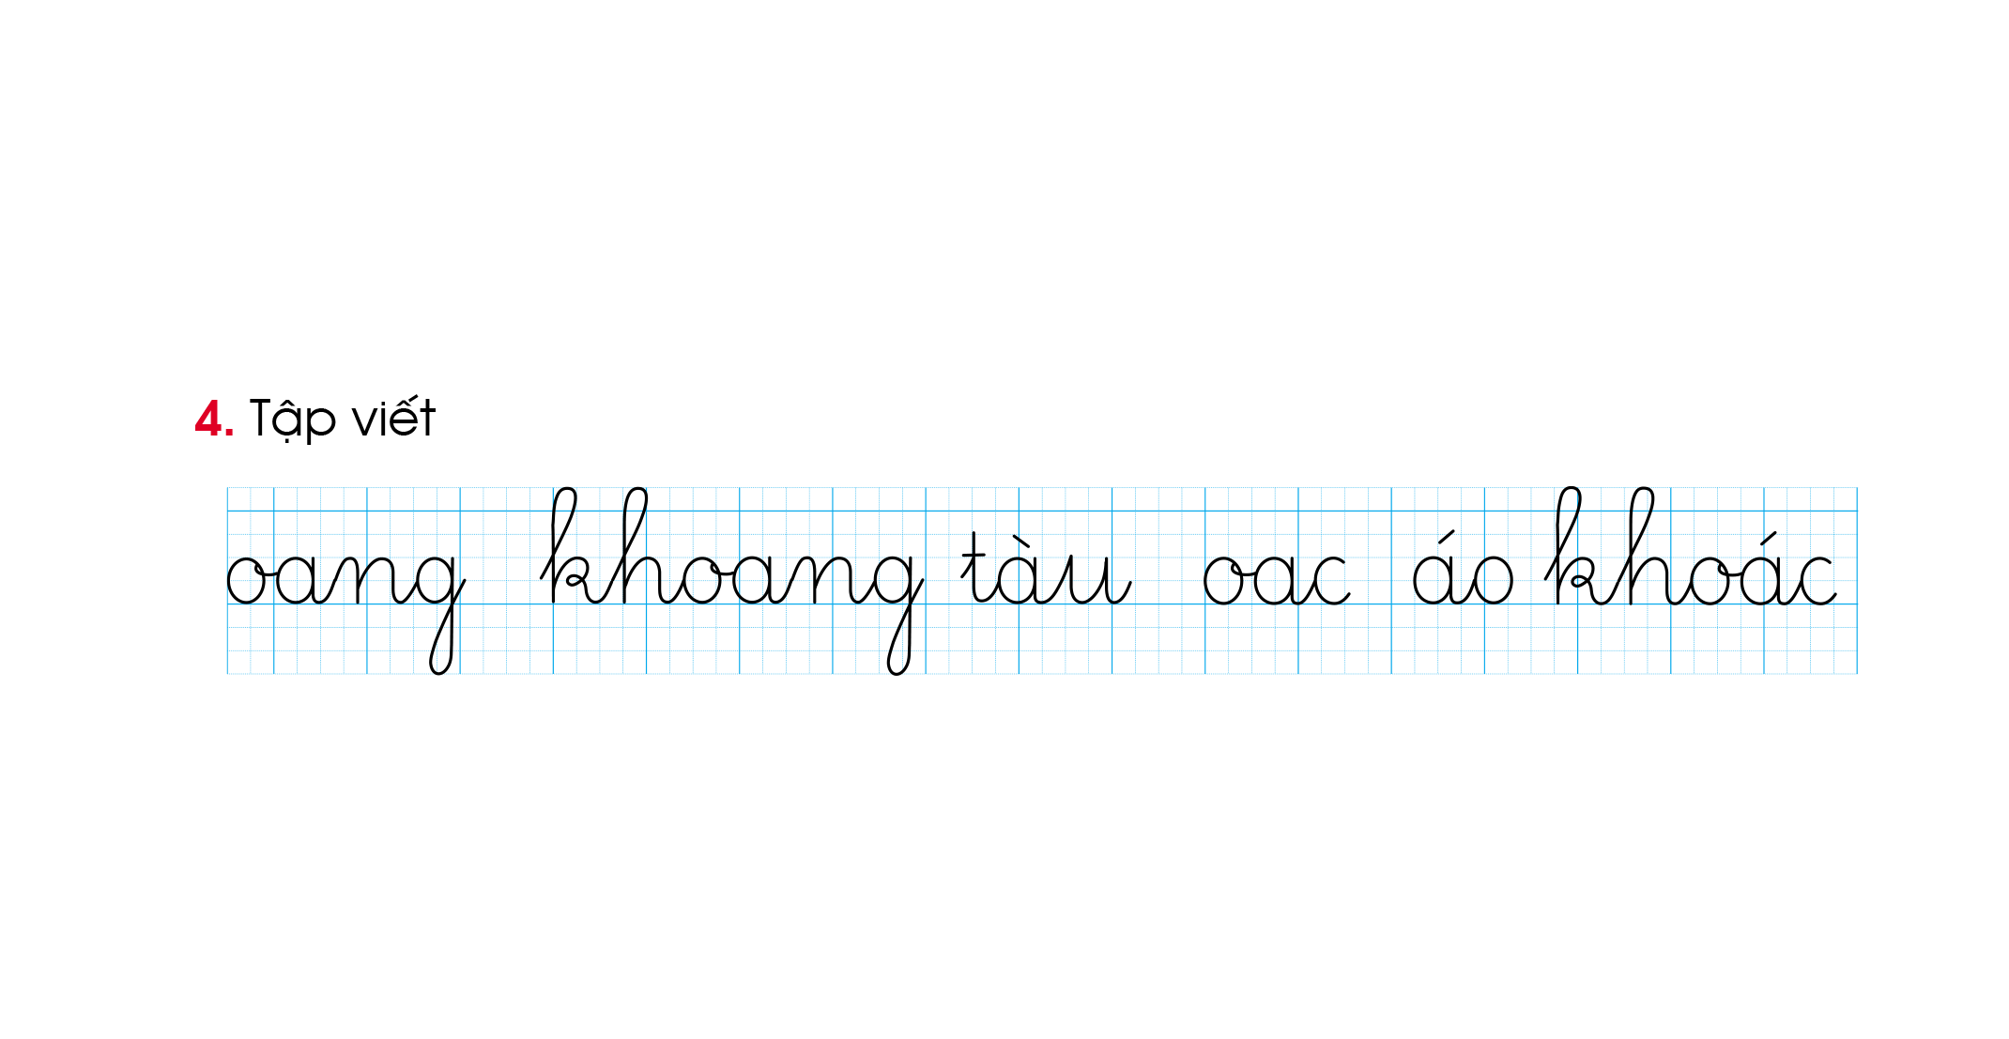
Tập viết

Slide 20


Slide 21


Slide 22


Slide 23


